Slide 1
탄막 게임 만들기

Slide 2
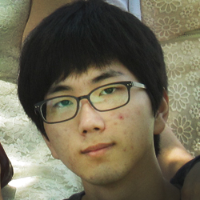
강연자 소개
박민수 Rini
1인 개발 팀 Studio Rini (구 FPG)
미정전 (2011) : 흑역사인데 탄능보다 잘 만듬
탄막능력평가 (2012~2013) : GGDC2012 금상
白衣 (2013~) : GGDC2013 장려상
Steam 라이브러리 보유 현황: 140개
세벌식 사용자 (근데 350타)
Notes:
이름 박민수 필명 Rini
1인 인디게임개발자
작년 고2때 탄능 만들어서 GGDC 금상
올해는 백의 만들어서 장려상. 근데 망겜
1학년 땐 미정전이라고 있었음. 흑역사
Steam 라이브러리에 있는 게임이 140개 스팀레벨은 12
세벌식 사용자. 근데 350타

Slide 3
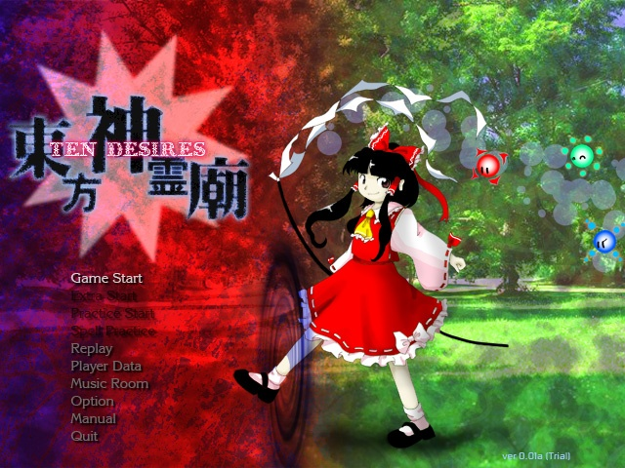
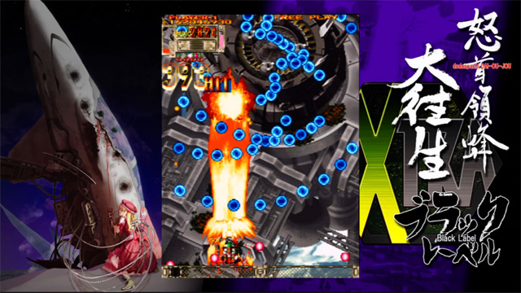
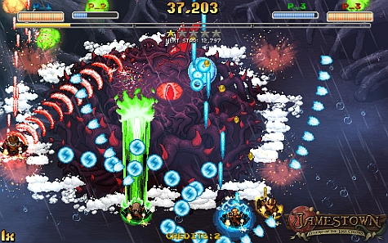
탄막슈팅게임
Notes:
탄막슈팅게임이란?
예시: 동방(), 도돈파치, 제임스 타운 기타 등등
비행슈팅게임 중 탄이 엄청 많이 나오는 류
그래서 플레이어 이미지보다 피탄 범위가 작은 것이 일반
많은 탄을 다루면서 프레임 저하가 없어야 한다. 2D임에도 최적화가 관건?

Slide 4
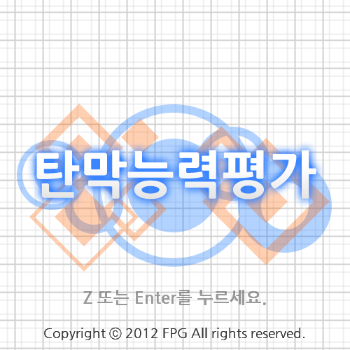
탄막능력평가
Notes:
탄막능력평가?
1학년 때 게임메이커로 만든 탄막능력평가-보스패턴영역의 진화판
탄막 언어/에디터 내장
직접 시연
홍보

Slide 5
미정전
흑역사?
Notes:
미정전은 1학년 동아리활동으로 만든 게임.
흑역사라 공개하진 않는데 테스트 버전은 보여줌

Slide 6
미정전 + 탄막능력평가
=
기본적인 탄막게임의 틀 + 언어

Slide 7
지금까지 만든 게임들을 토대로
내용을 구성했습니다.

Slide 8
기본 설계
게임 소재나 개발 인원 기타 등등은 전부 갖춰졌다면…
Notes:
게임의 기본적인 구조와 설계(플밍쪽 이야기)
기본적인 구조적 틀을 짜는 단계

Slide 9
게임에 들어가는 Object
탄
플레이어
적(자코, 보스)
아이템
기타
파티클
보이지 않는 Object
Notes:
게임에 들어가는 기본적인 오브젝트는 이런 것들.

Slide 10
Game Object
이미지
태그(class 구별용)
좌표
속도
속력&방향
충돌 범위(사각형 또는 원)
Notes:
모든 오브젝트의 수퍼 클래스를 만들어준다.

Slide 11
彈
회전 여부
플레이어의 탄인지 여부
기타 정보
ID
태그
생성 프레임
피탄여부(탄 때리기)
자동삭제여부
무적여부
……
Notes:
방향이 있는 탄의 경우 방향에 따라 자동으로 회전해야 한다.
탄은 적이 쏜 탄과 플레이어가 쏜 탄을 구별한다.
클래스를 나누는 것도 가능하다. 그건 선택의 문제.
탄능에서는 탄을 만들 때 팩토리 패턴을 썼다.

Slide 12
플레이어
이동 속도 ※이동 방법에 주의
무적
저속이동 여부
쿨 타임
Notes:
플레이어 이동은 방법에 주의해야한다.
단순히 xy를 더하는 게 아니다.
입력을 해석해서 방향으로 바꾸고 그 방향으로 속도만큼 이동 해야한다.
잔기나 밤 수 같은 데이터는 게임 전역이 가지고 있도록 한다.
플레이어 객체는 한 번 죽고 나면 다시 생성해야하는 오브젝트이기 때문.

Slide 13
적
체력, 최대체력
보유 아이템
공격 패턴
자코나 보스나 큰 차이 없음.
Notes:
최대체력은 게이지 바 표시를 위해서…

Slide 14
아이템
종류
먹힐 때
아이템이 플레이어를 따라가기
플레이어가 아이템을 끌어당기기
게임 루프에서 처리하기
Notes:
플레이어 따라다니는 것 구현 법은 여러가지가 있는데
플레이어 위치 참조를 기억
그냥 bool로 하고 게임 루프에서 처리
플레이어가 빨아들이기

Slide 15
그 이외에 필요한 요소는 재량껏 추가
기본적인 틀은 완성

Slide 16
보스 패턴
스테이지 패턴
특이한 탄
…
이런 건 어떻게???
Notes:
물론 이것만 있다고 게임이 되진 않음…
패턴 제작이 필요함.

Slide 17
스크립트
게임을 유연하게 만들기 위해 필요한 것

Slide 18
Script
==
대본
Notes:
스크립트는 대본이라는 뜻
인터프리터로 바로바로 해석해서 구동된다.

Slide 19
스크립트 언어
JavaScript
PHP, JSP, ASP
Ruby
Python
Lua
SEPL

Slide 20
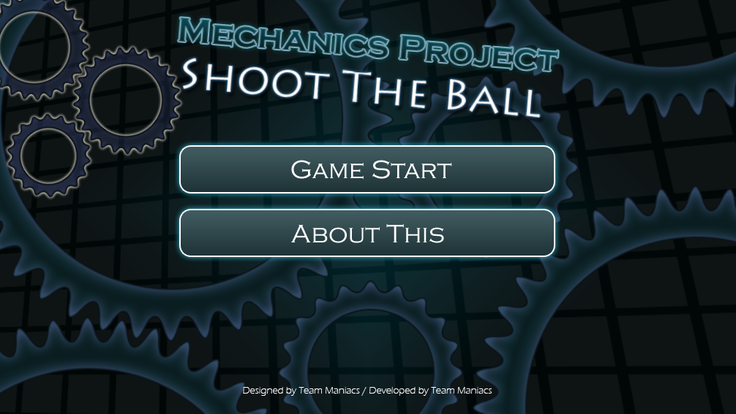
Web(JavaScript)
Notes:
바환이 게임
js라서 그냥 코딩이 스크립팅

Slide 21
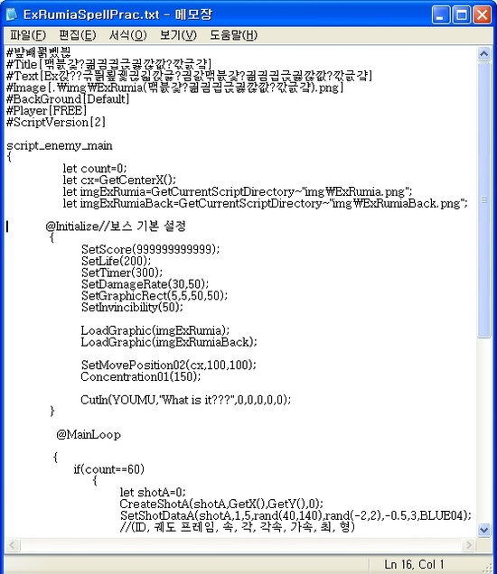
동방탄막풍(JavaScript 기반)
Notes:
탄막게임 제작 툴로 유명한 탄막풍
js기반이라고 들었던 것 같다.

Slide 22
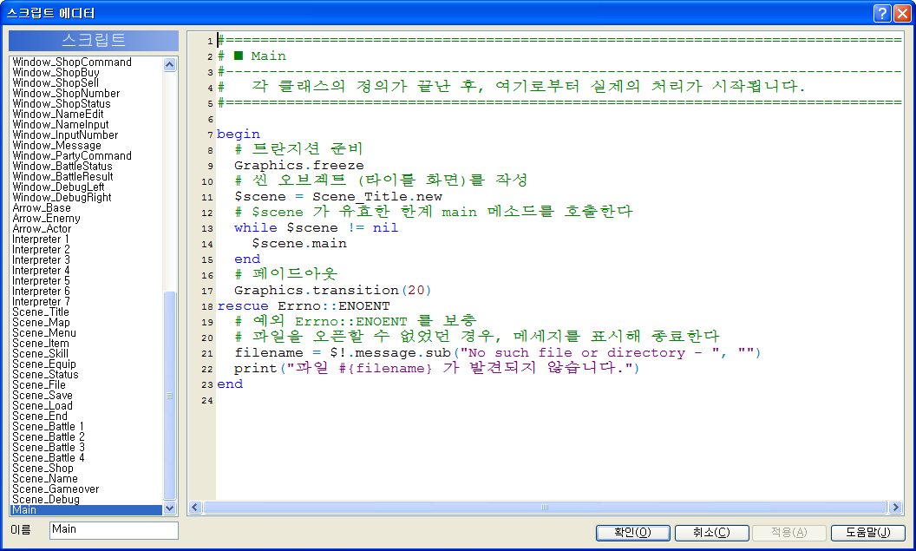
RGSS
Notes:
Ruby Game Scripting System

Slide 23
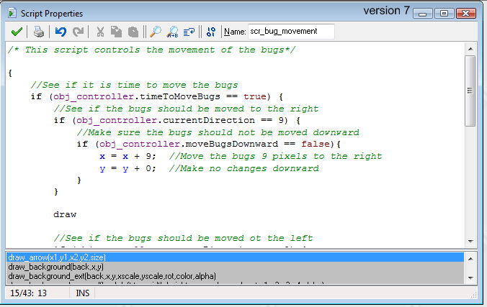
GML
Notes:
Game Maker Language
게메에서 쓰는 스크립트

Slide 24
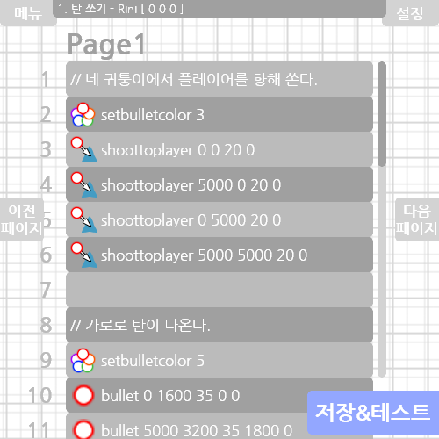
SEPL
Notes:
탄능의 SEPL
지금은 굉장히 초보적인 수준.
버그도 많음
차기버전의 SEPL을 만들고 있는데 시간이 좀 걸릴 것 같음.
차기버전은 어셈+고급언어의 형태

Slide 25
스크립트 안 쓰고 하드코딩 하면?
패턴을 만들고 수정할 때 마다 빌드해야 함
소스코드가 굉장히 길어짐
실행파일의 용량이 증가
분업이 애매해짐

Slide 26
스크립트 언어를 붙인다
vs
언어를 만든다
Notes:
스크립트는 필수는 아니지만 스크립트 없이 팀 작업을 하는 것은 정말로 힘들다.
그래서 스크립트를 게임에 적용해야하는데 이는 두 가지 방법이 있다.

Slide 27
스크립트를 붙여 본 경험은 없음
알아서 찾아보세요
그래서 여기서는 언어를 만듭니다.
Notes:
개인적으로 스크립트 언어를 붙여 본 경험은 없기 때문에 여기서는 언어를 설계하고 구현하는 방법을 설명

Slide 28
언어 설계
시작부터 고급언어에 가까운 언어를 만들려면 굉장히 힘들다.
어셈블리어 정도로 간단한 수준
대신 명령어가 많아지는 것은 어쩔 수 없다.
SEPL 1.00v 기준 211개 명령어
수식 해석기를 만들 수 있으면 스크립트 생산성이 높아진다.
속도를 위해 바이너리로 컴파일 해서 사용
Notes:
바이너리로 컴파일 했을 때 어떤 식으로 바이너리를 구성할 것인가 등등도 고려

Slide 29
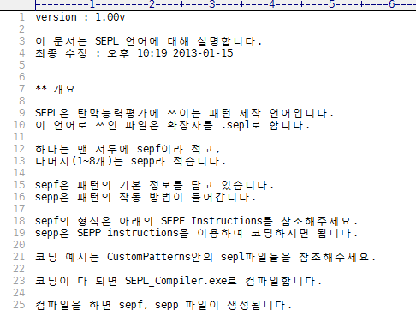
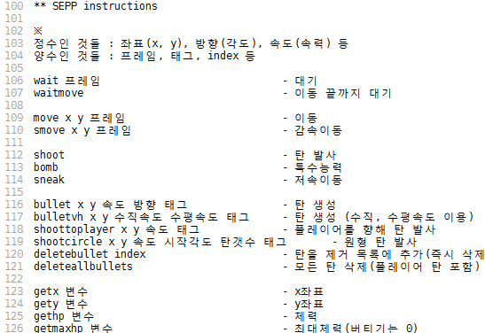
문서화
Notes:
탄능은 혼자 만듦에도 불구하고 문서화를 했다.
에디터를 공개 제공하는 이유도 있었고 이렇게 정리해두면 직접 찾아보기도 좋다.
팀 작업에서 이런 문서화를 안 하면 큰일난다

Slide 30
구현
Notes:
그대로 만들면 된다. 끝. 참 쉽죠?

Slide 31
만들어야 할 것
해석기(바이너리 or 스크립트)
컴파일러(컴파일 하지 않을 거라면 스킵)
에디터(필요하다면)
코드 디버그 모드(있으면 굉장히 편함)
Notes:
만들어야 할 것은 기본적으로 게임 내에 들어가는 해석기.
코드를 바이너리로 바꿔주는 컴파일러
코드 구현을 좀 더 쉽게 만들어주는 에디터
디버깅을 위한 코드 디버그 모드

Slide 32
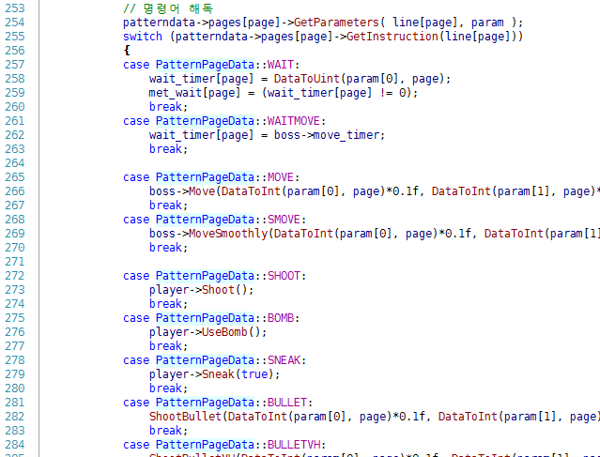
해석기
Notes:
노가다가 필요함(…)
자세한 내용은 따로 질문 있으면…

Slide 33
컴파일러
구문 해석과 오류 검출이 관건
바이너리로 바꾸는 건 별 문제 안 됨
좀 더 고급 컴파일러로 가면 단순 치환이 아니기 때문에 고민이 필요.
키워드 인식할 때 오타 주의

Slide 34
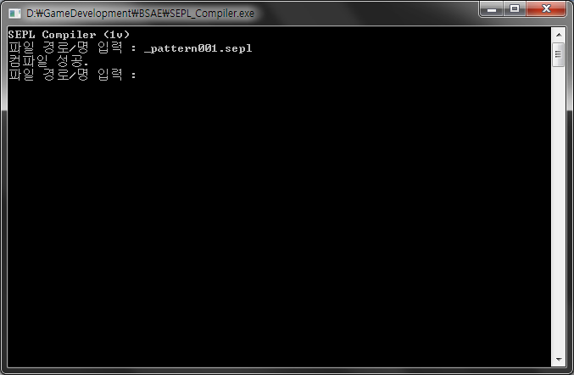
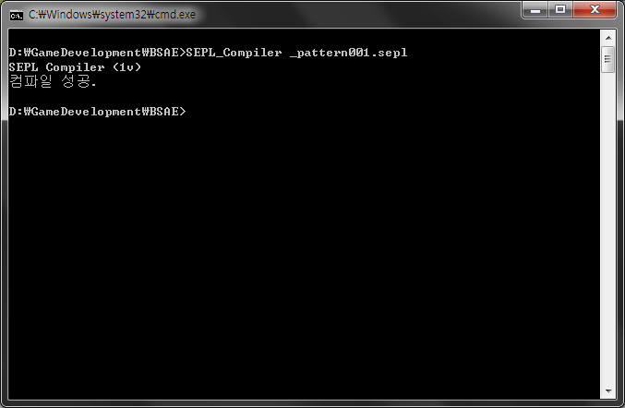
컴파일러 생김새
Notes:
실행 후 입력이나 명령줄 입력 두 가지 다 지원
실행 후 입력은 없어도 되는데 명령줄 입력은 거의 필수

Slide 35
에디터
웬만하면 일반 텍스트 에디터 사용
Edit Plus, Notepad++ 등…
Syntax Highlight를 커스텀 할 수 있으면 좋음
컴파일러나 플레이어를 붙일 수 있으면 더 좋음
물론 에디터를 만들 수도 있음
코드 디버깅 붙이기 좋음
명령어 찾아보거나 인수 찾아보지 않도록…
일반인에게 제공하려면 에디터가 필수

Slide 36
코드 디버그 모드
중단점
한 줄 씩 실행
Call Stack 보기
여러 값 보기
무한루프 검출
기타 등등 디버깅을 위한 기능들

Slide 37
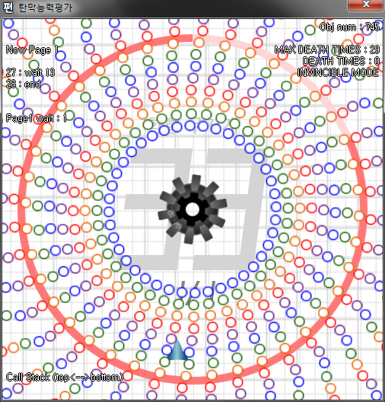
코드 디버그 모드
Notes:
왼쪽 위, 오른쪽 위, 왼쪽 아래를 보면 디버그 정보가 나온다.
게임을 플레이 도중 F9로 일시 중지 시킨 것이다.

Slide 38
패턴 제작
패턴 만들 준비까지 되었다면

Slide 39
스크립트랑 에디터도 있으니
동시에 여러 사람이 패턴 제작 가능!

Slide 40
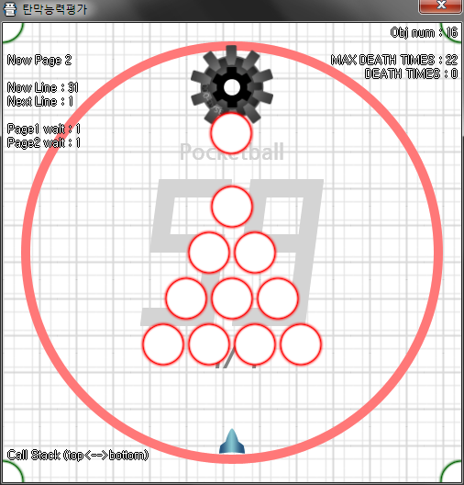
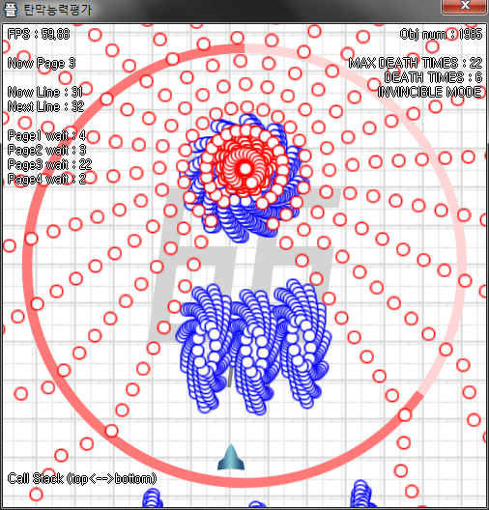
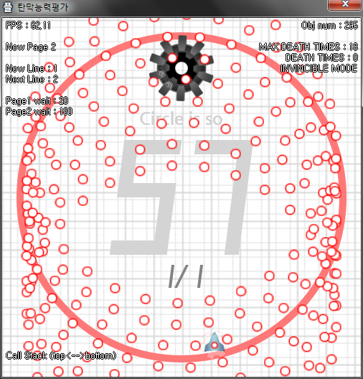
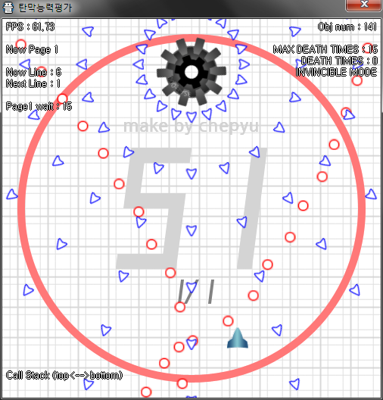
실제로 다른 사람들이 만든 패턴들
Notes:
좌상은 학교 친구가 만든 포켓볼… 실제로 탄끼리 부딪히면 튕긴다.
우상은 모 프로그래머 트친분이 만드신 패턴. 여담으로 테트리스 패턴 만들려 하시다가 언어상의 버그 때문에 포기
좌하는 KGC12 전시 이후 관심을 보이신 분이 만들어 보내주신 패턴.
우하는 모 트친분이 만들어 보내주신 패턴.

Slide 41
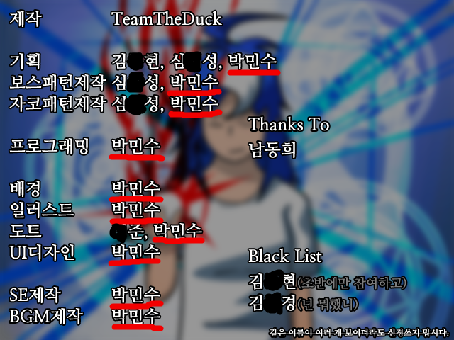
미정전의 경우…
Notes:
미정전은 40개 패턴 전부 혼자 제작
다른 팀원이 툴을 다루지 못함
툴 자체가 분업을 하기 힘듬

Slide 42
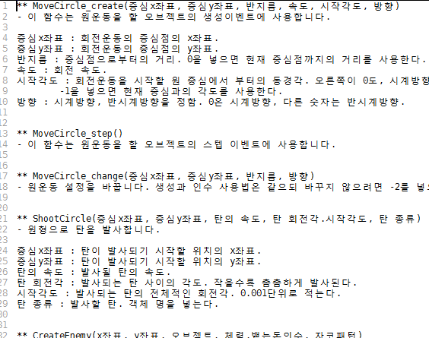
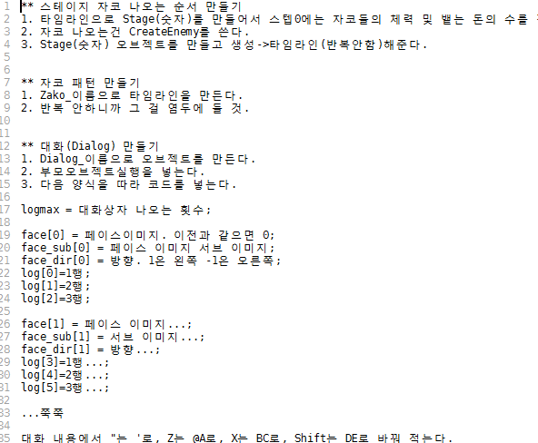
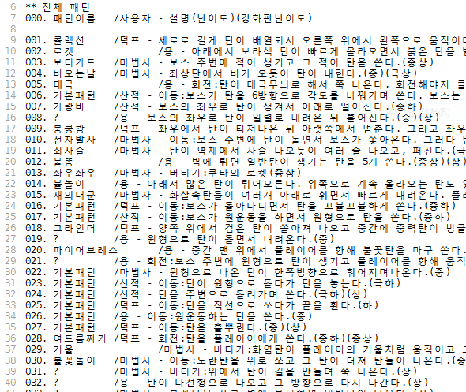
무려 문서화도 되어있었건만
Notes:
함수 래퍼런스, 작성 방법, 패턴 정보 모두 문서화되어있음

Slide 43
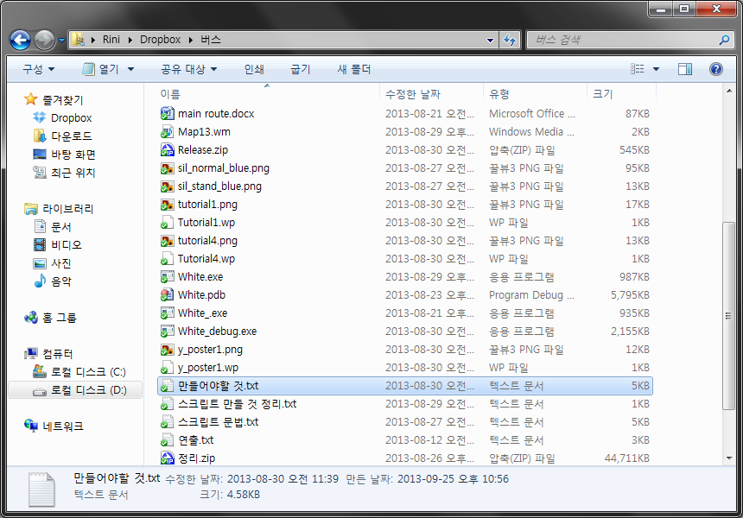
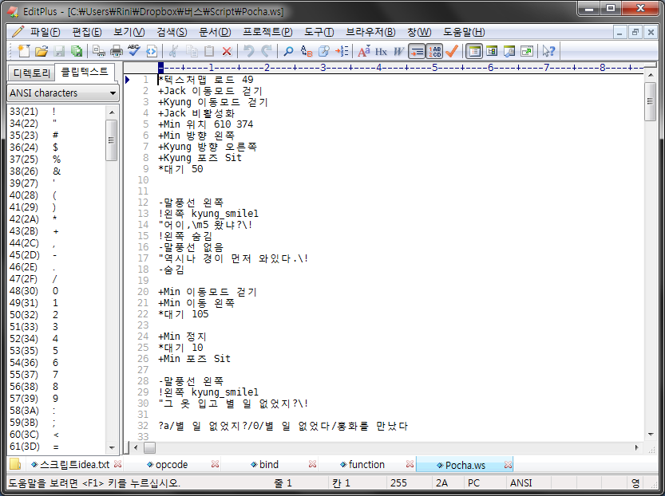
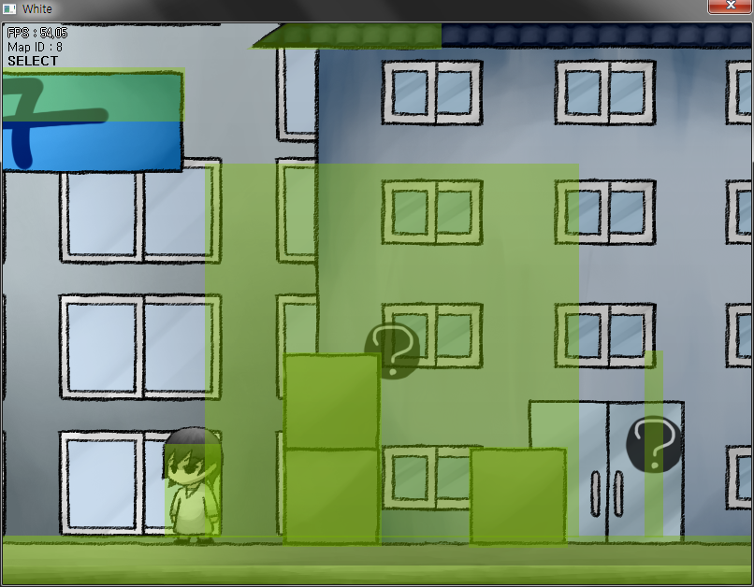
+ 白衣
Notes:
백의는 친구의 어시스트로 만들었다.
맵 툴과 스크립트 관련 문서 등을 잘 정리해서 동시에 개발이 가능했다.
드랍박스를 이용해서 파일 전송 등등
다만 완성된 스크립트나 맵 파일 등을 동기화하기 힘들었는데 이는 SVN등을 활용하면 어느정도 해소될 듯

Slide 44
팀원이 스크립트나 에디터를
제대로 다룰 줄 아는지 확인이 필요.

Slide 45
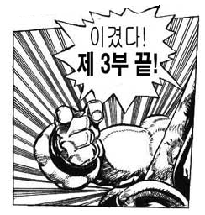
Notes:
나머지는 테스트와 디버깅 뿐
이 부분은 단순 작업이므로 생략

Slide 46
Q&A 겸 부록
중간중간 빠진 내용을 채우는 시간

Slide 47
만들다가 만 강연 프로젝트
탄능 업그레이드판(차기에 계획중이던 내용)
소형 컴퓨터
자체 메모리체계
동적 할당, Garbage Collection
어셈블리어(SEAL)를 해석해서 동작
어셈블리어(SEAL) + 고급언어(SEPL)
현재 언어부분은 미구현
애초에 스케일이 너무 컸음(…)

Slide 48
스크립트를 붙일 경우
언어 자체에서 제공하는 기능이 상당히 많음
Class
Lambda
RegEx
File IO
Socket
붙이는 것 자체가 어려운 작업이 될 수도 있음
붙이게 되면 코어부분만 C++로, 나머지는 스크립트로…
성능상의 불이익이 있을 수 있음(그렇게 크진 않겠지만…)

Slide 49
언어를 만들 경우
프로그래밍 언어에 대한 높은 이해가 필요.
제어문을 어떻게 구현할 것인가?
JMP와 Label
한 줄씩 해석, Depth
어떤 명령어를 넣을 것인가 고민
고수준으로 갈 수록 어렵다.
구문/수식 해석
컴퓨터 내부 구조에 대한 이해
Notes:
웹 기반이라던가 엔진을 사용한다면 그냥 이런 거 없이 그냥 만들면 됨()

Slide 50
스크립트 해석기
text로 된 스크립트를 해석하는 것 보다 바이너리로 된 스크립트 해석이 빠르다.
코드 디버그를 위한 작업이 사이사이에 필요하다.
컴퓨터의 원리를 이해하면 좀 더 나은 설계가 가능할지도?

Slide 51
기타 질문?
C/C++, DirectX(조금), 게임 개발 관련, Steam, 세벌식

